Slide 1


Buenas prácticas en GitHub
Agosto 2021

Slide 2

Objetivo
“Establecer los lineamientos en la forma cómo iniciamos nuestro desarrollo hasta que nuestro código es mezclado”

Slide 3
Agenda
Nombramiento de ramas.
Commits.
Pull requests.
Revisión de código.

Slide 4
Nombramiento de ramas

Slide 5

Nombramiento de ramas
Por mejorar:
NO usar el estándar de Mercado Libre, por ejemplo:
“rama-que-hace-x-cosa” → No tiene “feature” o “hotfix”.
Colocar nombres NO descriptivos, por ejemplo:
“feature/botón” (Botón para que?)
“hotfix-12345” (12345?, Es un ID de usuario?)
“rama-test-eliminar” (Eliminar cuando?)

Slide 6

Nombramiento de ramas
Está bien:
Usar el estándar de Mercado Libre, por ejemplo:
feature/*
hotfix/*
enhancement/*
… todos están documentados aquí.
El nombramiento de los branches dispara el check de CI.
Utilizar nombres descriptivos, por ejemplo:
“hotfix/remove-npe-exception-loyal-endpoint”.

Slide 7
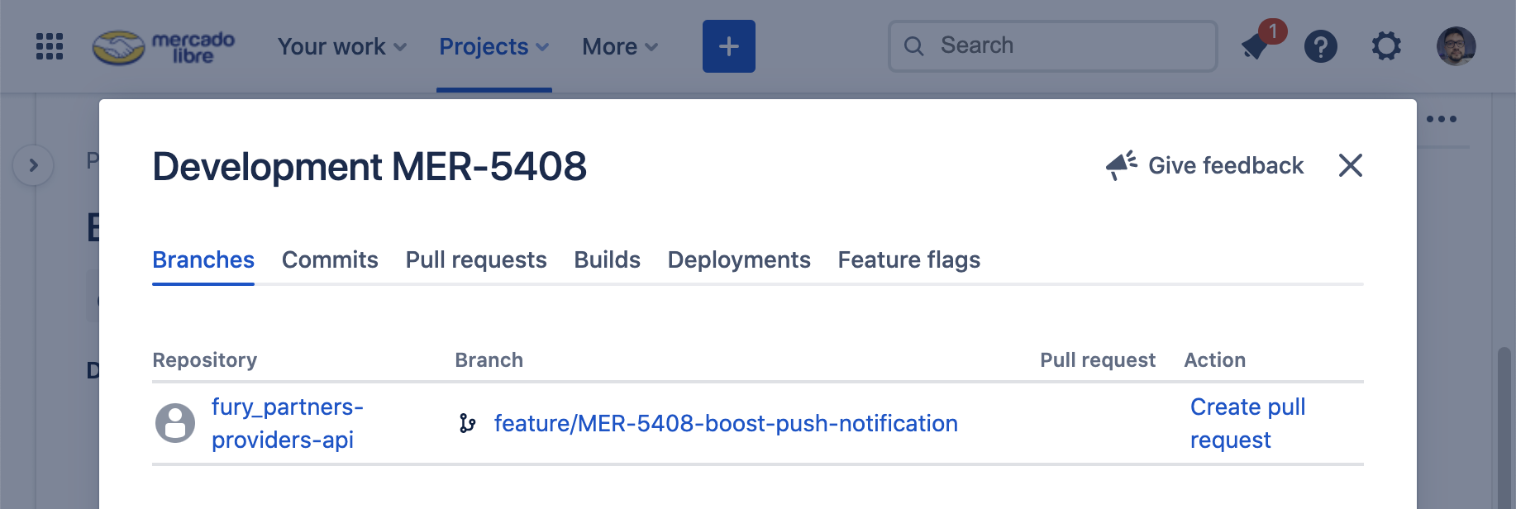
Nombramiento de ramas
Colocar el ticket ID de Jira*, nos da contexto y además la RAMA aparece relacionada en el ticket, por ejemplo: “feature/MER-5408-boost-push-notification”.
* No aplica para cambios que sean urgentes y no tengan ticket

Slide 8
Commits

Slide 9
Commits
Por mejorar:
Enviar un commit sin mensaje.
Colocar mensajes NO descriptivos, por ejemplo:
“Fix” (Es un hotfix?, Se arregla que cosa?)
“123”
“Test” (Commit de test?, Se agrega un test unitario?)
“Delete” (Commit a eliminar?, Se elimina código?)

Slide 10
Commits
Está bien:
Usar mensajes descriptivos, dan una idea clara de lo que se hizo, por ejemplo:
“Se elimina la validación del servicio para permitir el paso del flujo XYZ”
“Actualización de README para levantar el microservicio.”
“Se agrega mejora en visualización de listas”.
En inglés o en español. Que sea entendible.

Slide 11
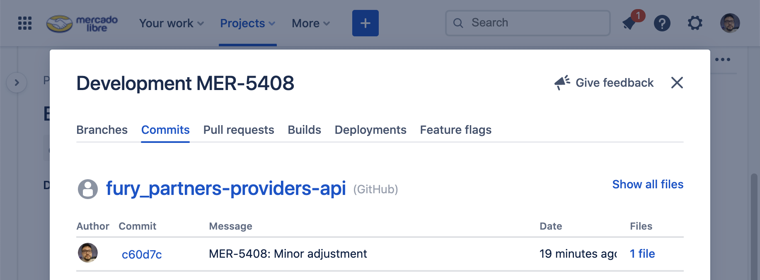
Commits
Opcional: Seguir la nomenclatura de los conventional commits.
Opcional: Colocar el ticket ID de Jira en el mensaje, nos da contexto y además el COMMIT aparece en el ticket:

Slide 12
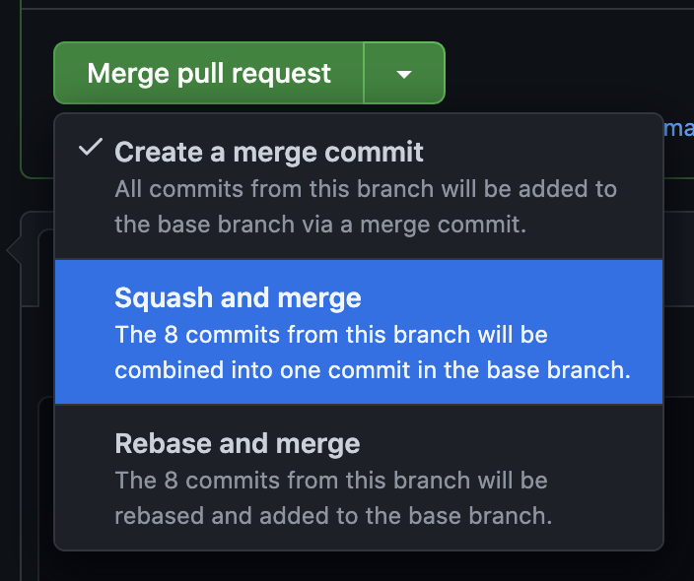
Commits
Evitar hacer muchos commits, en lo posible hacer uno solo. Utilizar squash o rebase –i para unificar commits.
Antes de hacer merge de un PR se puede hacer squash:

Slide 13
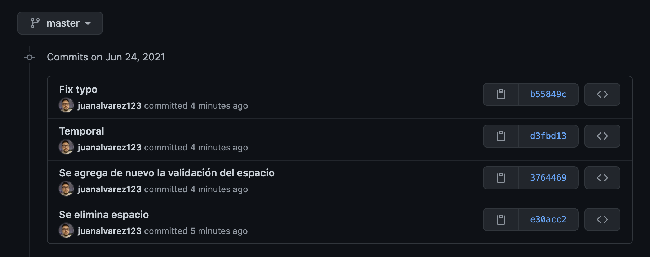
Commits
No se ve muy bien. Muchos commits para algo muy sencillo:

Slide 14
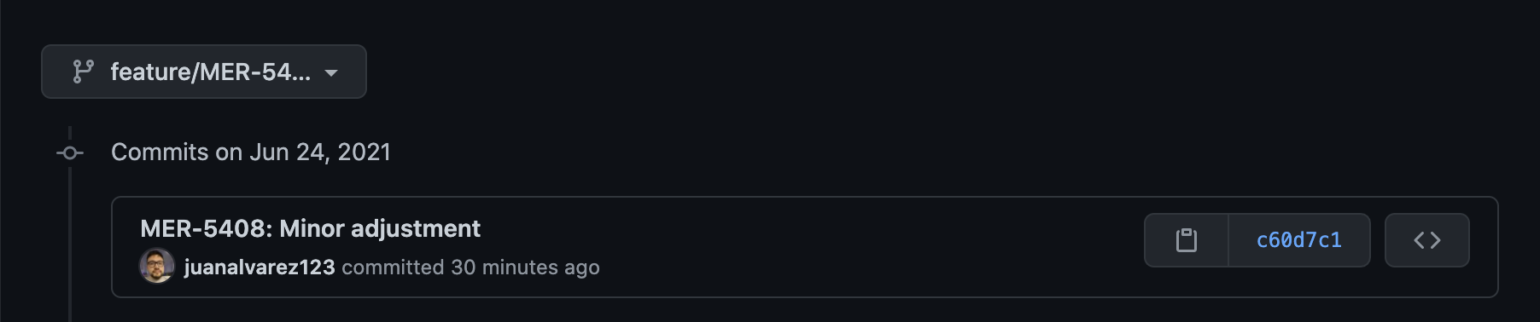
Commits
Está bien:
Unificar en un solo commit todos los ajustes.
La historia de commits es clara y se lee con facilidad.
Message commit con el ID del ticket en Jira.

Slide 15
Pull requests

Slide 16
Pull requests
Por mejorar:
Crear un pull request sin descripción o con una descripción que no ayude mucho.
Crear un pull request con un titulo no descriptivo.
Pull requests gigantes, muchos archivos modificados y cambios difíciles de revisar.
Crear un pull request sin pruebas unitarias*. El check de CI va a fallar.
Pushear cambios adicionales durante la revisión.
* No todos los pull request necesitan pruebas unitarias, sin embargo, debemos generar conciencia y todos
nuestros features deben tener las pruebas unitarias mínimas.

Slide 17
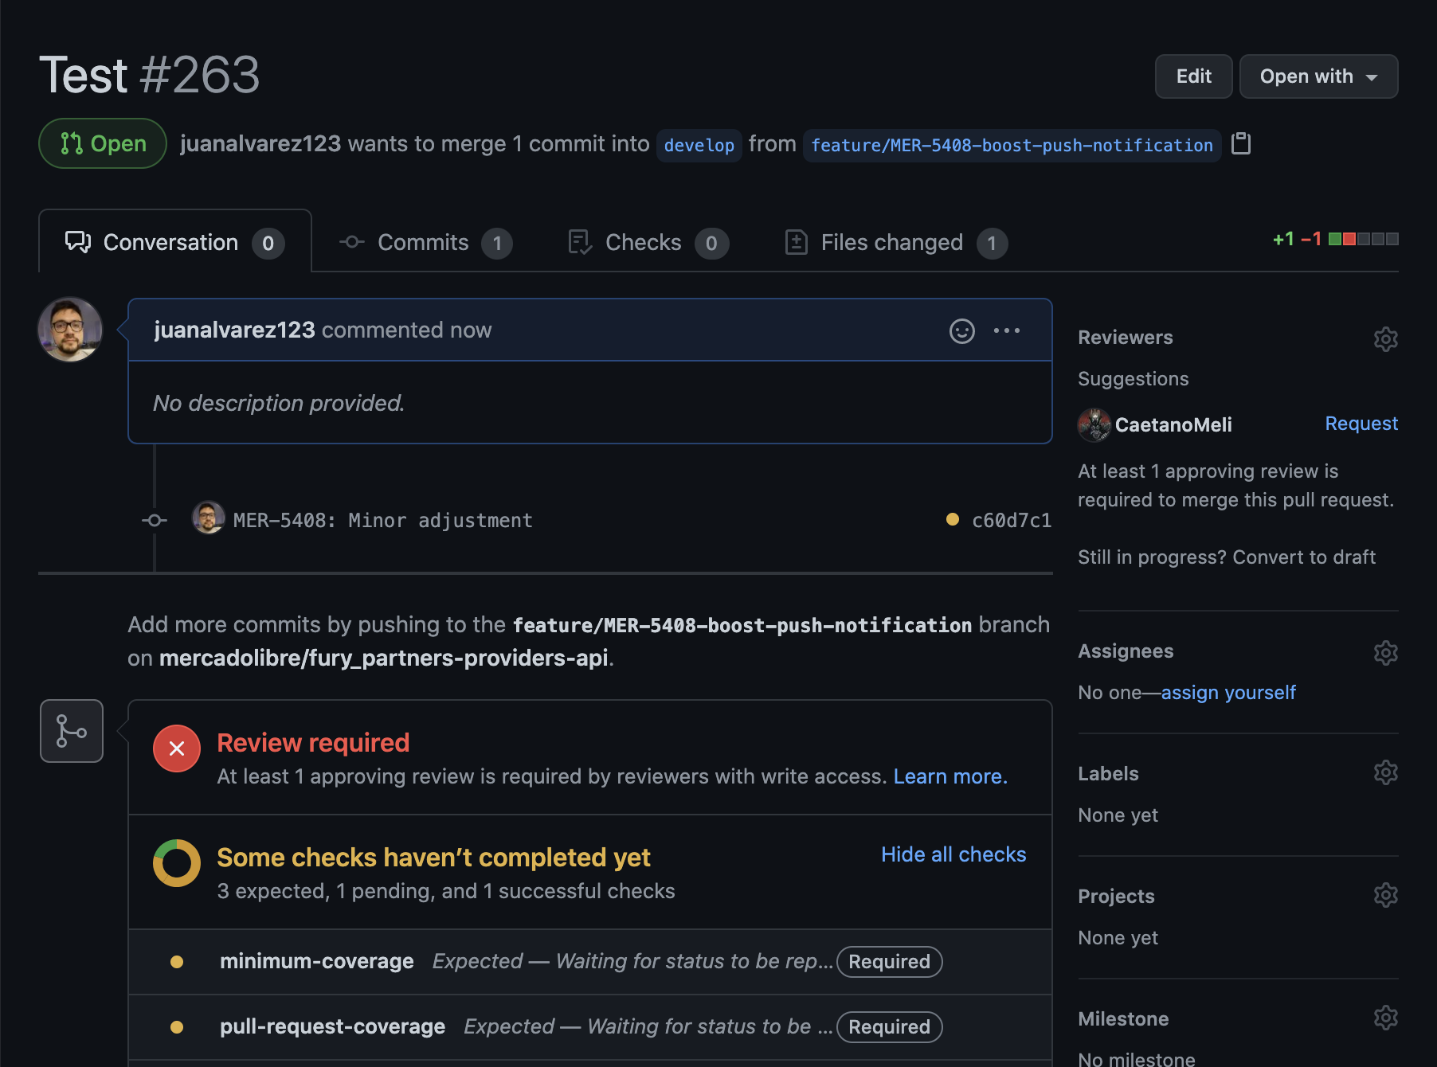
Pull requests
Ejemplo de un pull request mal hecho:
Título no descriptivo
No tiene descripción ni cómo probarlo

Slide 18
Pull requests
Está bien:
Un título acorde* y una “buena descripción”.
Agregar el milestone**, como lo dice nuestro proceso de deploy.
Mantener los pull requests cortos, con pocos cambios. Son más legibles.
* Consejo: Si se tiene un solo commit el título aparece automáticamente con el mensaje del commit.
** Nos ayuda a tener visibilidad. Al agregarlo desde un inicio no estamos a última hora buscando nuestros PRs.

Slide 19
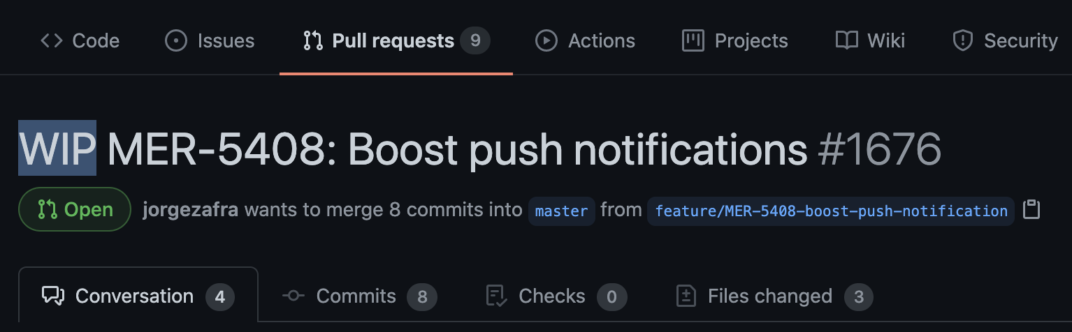
Pull requests
Crear un pull request con la palabra WIP dentro del título. Mientras esté en progreso se puede revisar.

Slide 20
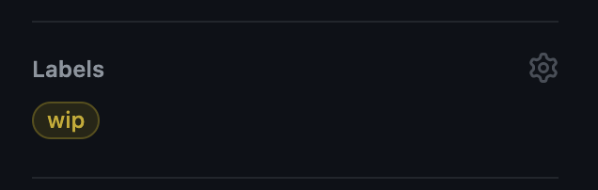
Pull requests
Crear un pull request con la la etiqueta WIP. Mientras esté en progreso se puede revisar.

Slide 21
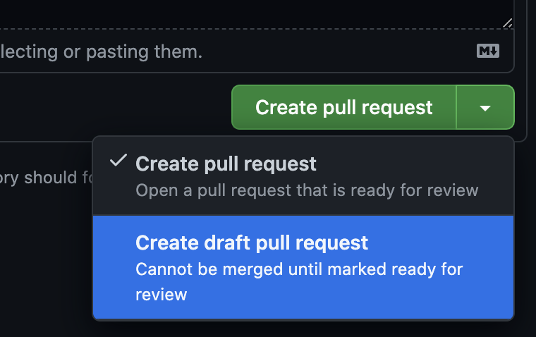
Pull requests
Crear un draft pull request. Mientras esté en progreso se puede revisar.

Slide 22
Pull requests
¿Qué es una “buena descripción”?
Tiene un propósito (Puede tener un link al ticket en Jira).
Lab de tests, como probarlo.
Ejemplos con curl (Peticiones HTTP), respuestas esperadas.
Capturas del frontend (Para evidencias de la integración).
Ejemplos:
https://github.com/mercadolibre/fury_partners-middleend/pull/752
https://github.com/mercadolibre/fury_partners-middleend/pull/743

Slide 23
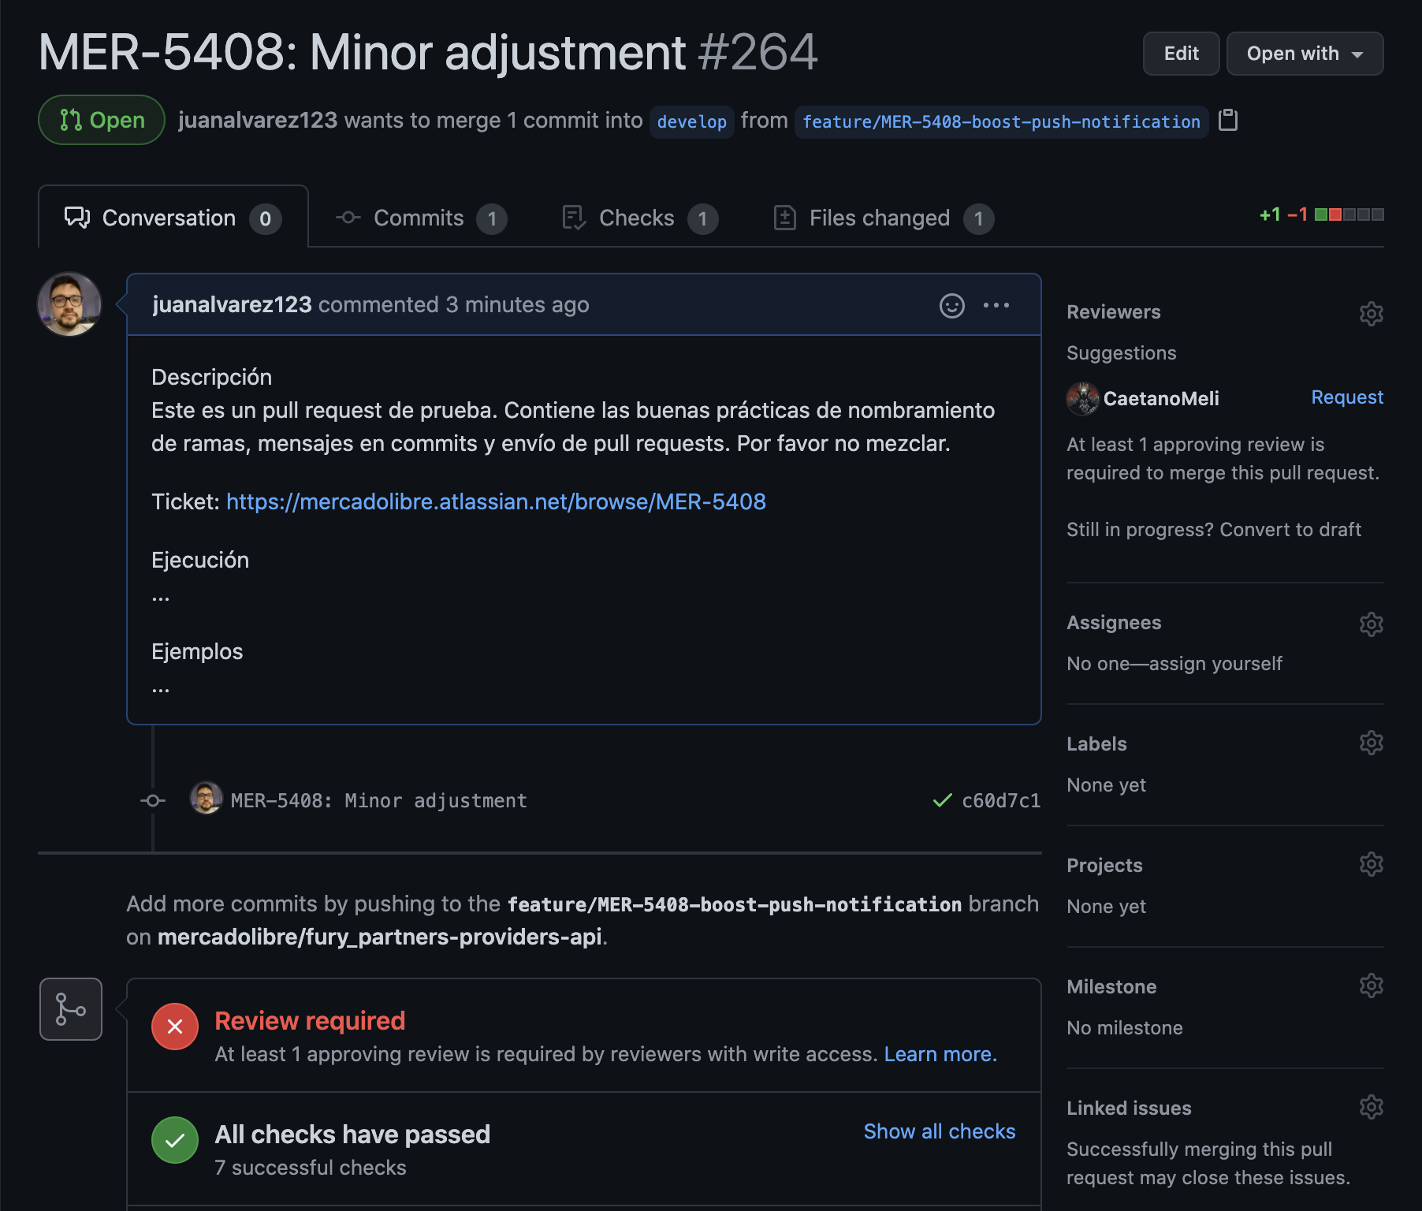
Pull requests
Ejemplo de un buen pull request:
Título descriptivo
Finalizan todos los checks ok
Tiene los puntos de una “buena descripción”

Slide 24
Revisión de código

Slide 25
Revisión de código
Está bien:
Centrarnos en las funcionalidades. Programar es un arte y se puede hacer de muchísimas formas.
Revisar si todos los casos están cubiertos.
Revisión de milestone, como lo dice nuestro proceso de deploy.
Recordar que los comentarios son recomendaciones y no órdenes obligatorias; sabemos cuando es necesario un ajuste y cuando es una mejora para más adelante.

Slide 26
Revisión de código
Está bien:
Cada desarrollador es el owner del cambio, pushea cuando no hay avance (Mensajes directos, etiquetar al revisor), lo testea en los labs y es responsable de revisarlo en producción.
Revisar y ver el código de los demás es una buena forma de aprender.

Slide 27
Gracias

